Slide 1
과목_학년학기_단원 | suh_0601_03
차시명 | 12 탐구 수학(평균을 구해 볼까요)
파일명 | suh_0601_03_0012
검토 | 담당
 | 김윤희
문서 HISTORY
번호 | 버전 | 문서 작성일 | 내용 비고 | 작성자 (내선번호) | 검토자
1 | V 1.0 | 2022.01.31 | 문서 발생 | 백지수
2 | V 2.0 | 2022.02.18 | 1차 검수 및 문서 수정 |  | 김윤희
3
4
5
6
7
8
9
10
11

Slide 2
학습 단계 | 자료명 | 프레임 수 | 교과서 정보 | 파일명 | 자료 형태
도입 | 이번 시간에 배울 내용 | 1 |  | suh_0601_03_0012_101_1.html | Html5
전개 | [탐구 수학 1] 50m 달리기 기록의 평균 구하기 | 1 | 수학 70쪽 | suh_0601_03_0012_201_1.html | Html5
 | [탐구 수학 2] 길이를 재어 평균 구하기 | 1 | 수학 71쪽 | suh_0601_03_0012_202_1.html | Html5
정 리 | 다음 시간에 배울 내용 | 1 |  | suh_0601_03_0012_301_1.html | Html5
총 프레임 수 |  | 4

Slide 3
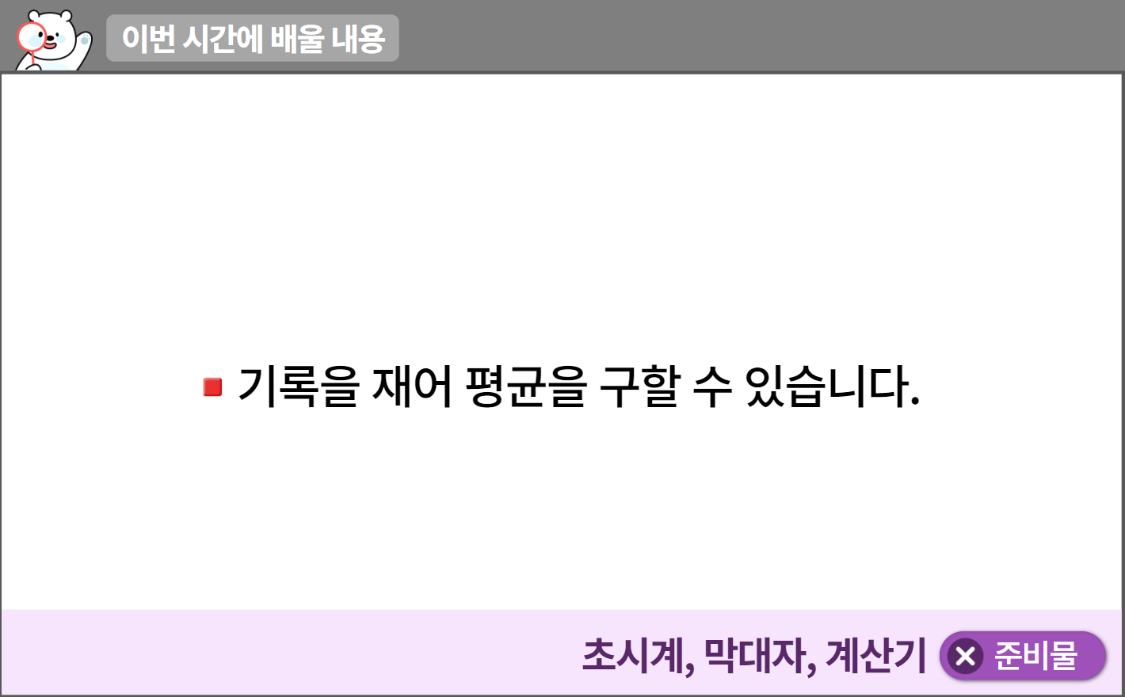

6-1
3. 소수의 나눗셈
suh_0601_03_0012_101_1
12 탐구 수학(평균을 구해 볼까요)
수정사항
1 | 이번 시간에 배울 내용 디자인 수정
2 | 준비물 약물 및 팝업박스 디자인 수정 (비고 참고)
3
4
5
1
3

Slide 4

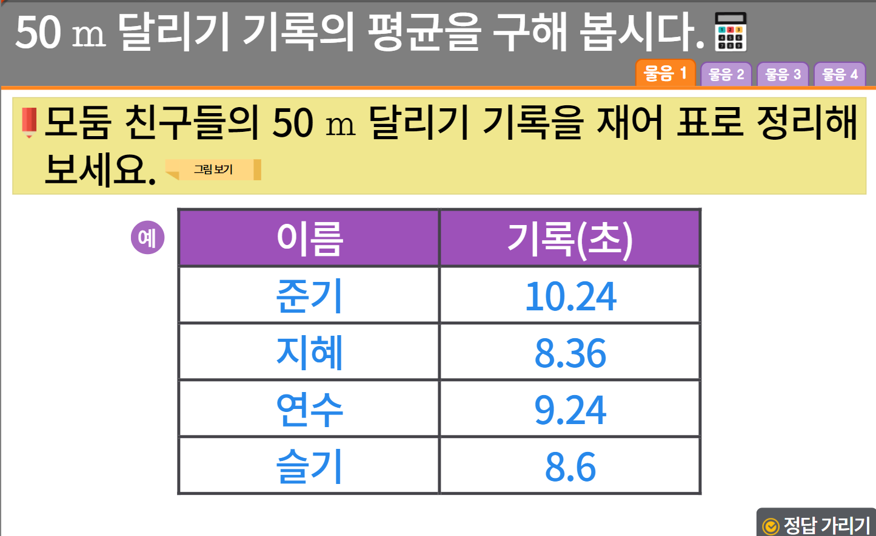
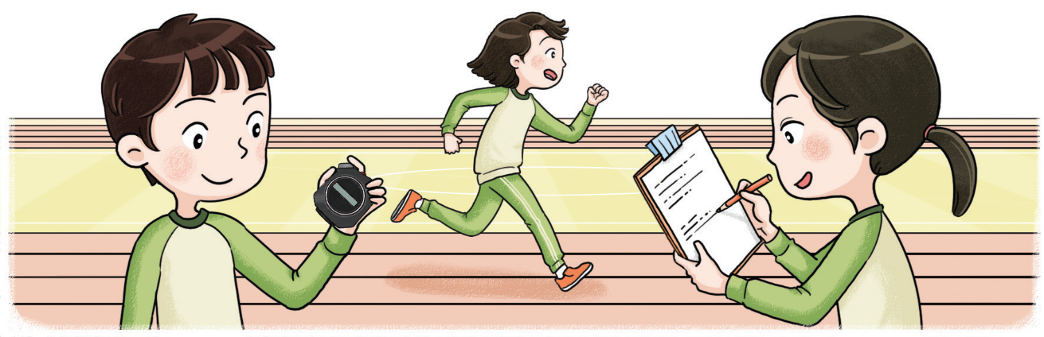
6-1
3. 소수의 나눗셈
suh_0601_03_0012_201_1
12 탐구 수학(평균을 구해 볼까요)
수정사항
답 칸을 직접쓰기 / 예 보기 칸으로 변경 (형식은 비고 링크 참고)
1 | 대발문 앞 연필 아이콘 추가
2 | 그림 탭 추가
3 | https://cdata2.tsherpa.co.kr/tsherpa/MultiMedia/Flash/2019/curri/MM_61_03/suh_0601_03_0012/images/suh_0601_03_0012/suh_0601_03_0012_201_1_1.png 그림 넣고 말풍선 추가
4
5
6
7
1
2
그림
달리기 전에
준비 운동 하는 것을
잊지 마세요.
3

Slide 5



6-1
3. 소수의 나눗셈
suh_0601_03_0012_201_1
12 탐구 수학(평균을 구해 볼까요)
수정사항
답 칸을 직접쓰기 / 예 보기 칸으로 변경 (형식은 비고 링크 참고)
1 | 소발문 앞 블릿 디자인 수정
2 | 삭제
3 | 예 약물 디자인 수정
4 | 표 디자인 수정
5 | 정답확인 버튼에서 예 보기 버튼으로 변경 예 보기> 직접 쓰기로 토글됨 부분에 직접 쓰기 기능 넣기. 단, 개발물에는 초록색 사각형은 안 보임.
6 | 지시문 추가 볼드 > 쓸 수
7
그림
1
2
6
3
직접 쓸 수 있습니다.
4
5
https://cdata2.tsherpa.co.kr/tsherpa/MultiMedia/Flash/2020/curri/index.html?flashxmlnum=yuni4856&classa=A8-C1-31-MM-MM-04-06-02-0-0-0-0&classno=MM_31_04/suh_0301_05_0002/suh_0301_05_0002_203_1.html

Slide 6
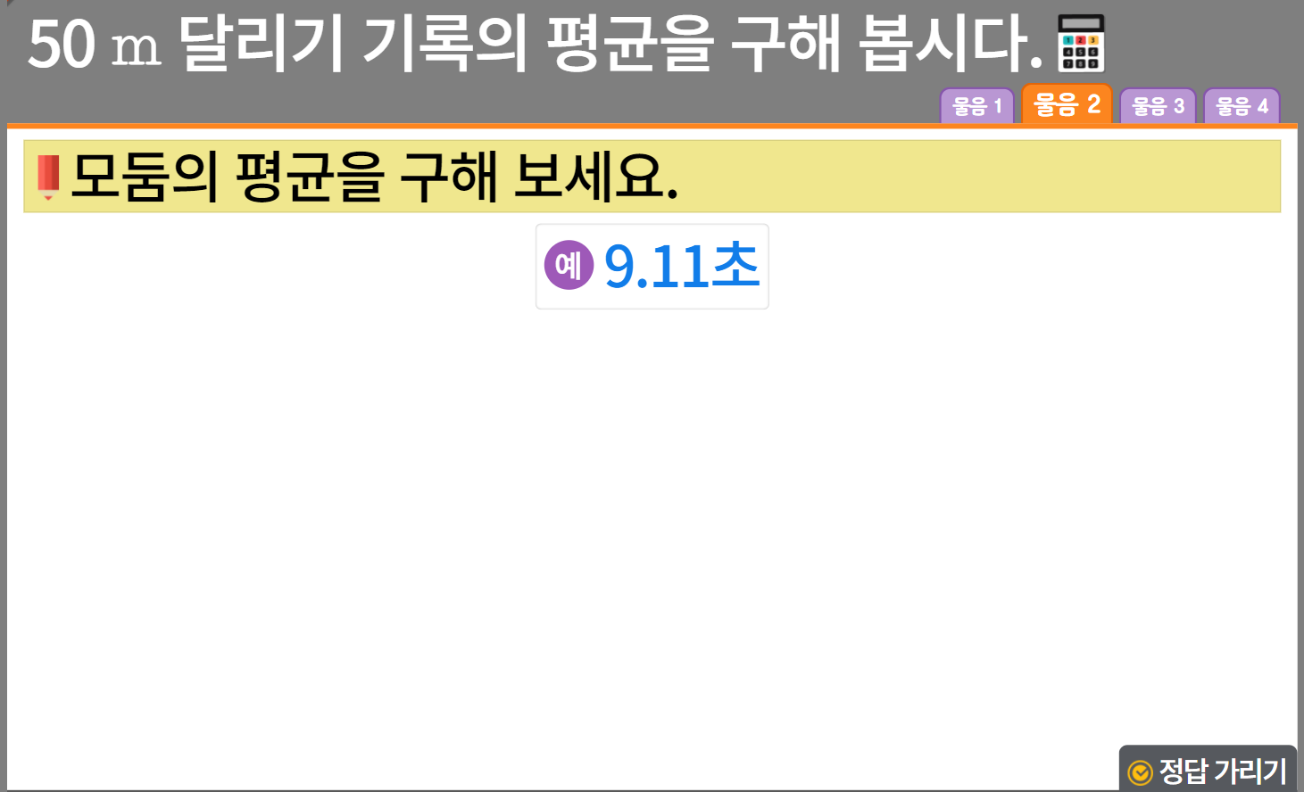


6-1
3. 소수의 나눗셈
suh_0601_03_0012_201_1
12 탐구 수학(평균을 구해 볼까요)
수정사항
답 칸을 직접쓰기 / 예 보기 칸으로 변경 (형식은 비고 링크 참고)
1 | 소발문 앞 블릿 디자인 수정
2 | 예 약물 디자인 수정
3 | 정답확인 버튼에서 예 보기 버튼으로 변경 예 보기> 직접 쓰기로 토글됨 부분에 직접 쓰기 기능 넣기. 단, 개발물에는 초록색 사각형은 안 보임.
4 | 지시문 추가 볼드 > 쓸 수
5
그림
1
4
2
직접 쓸 수 있습니다.
3
https://cdata2.tsherpa.co.kr/tsherpa/MultiMedia/Flash/2020/curri/index.html?flashxmlnum=yuni4856&classa=A8-C1-31-MM-MM-04-06-02-0-0-0-0&classno=MM_31_04/suh_0301_05_0002/suh_0301_05_0002_203_1.html

Slide 7
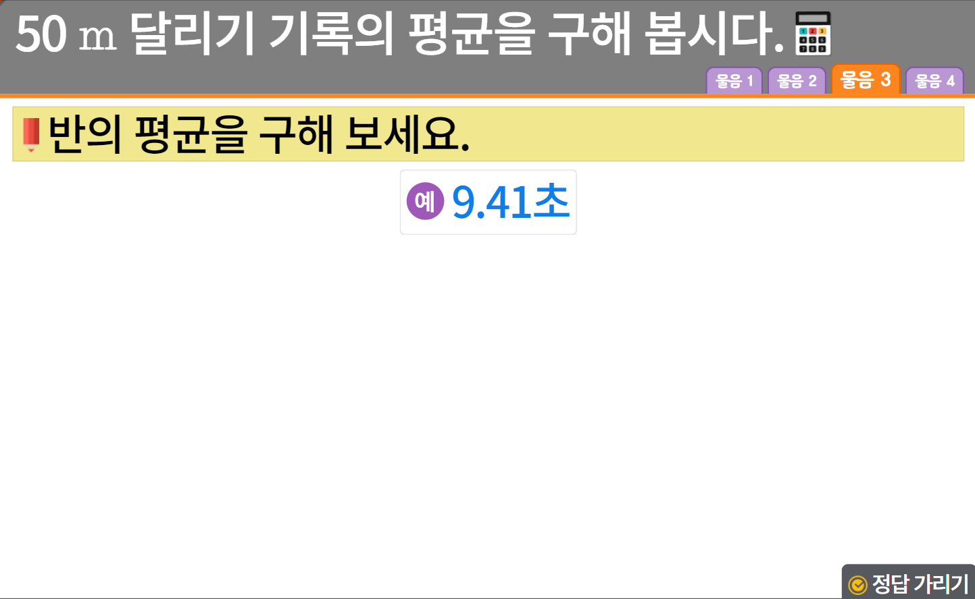
6-1
3. 소수의 나눗셈
suh_0601_03_0012_201_1
12 탐구 수학(평균을 구해 볼까요)
수정사항
답 칸을 직접쓰기 / 예 보기 칸으로 변경 (형식은 비고 링크 참고)
1 | 소발문 앞 블릿 디자인 수정
2 | 예 약물 디자인 수정
3 | 정답확인 버튼에서 예 보기 버튼으로 변경 예 보기> 직접 쓰기로 토글됨 부분에 직접 쓰기 기능 넣기. 단, 개발물에는 초록색 사각형은 안 보임.
4 | 지시문 추가 볼드 > 쓸 수
5
그림
1
4
2
직접 쓸 수 있습니다.
3
https://cdata2.tsherpa.co.kr/tsherpa/MultiMedia/Flash/2020/curri/index.html?flashxmlnum=yuni4856&classa=A8-C1-31-MM-MM-04-06-02-0-0-0-0&classno=MM_31_04/suh_0301_05_0002/suh_0301_05_0002_203_1.html

Slide 8
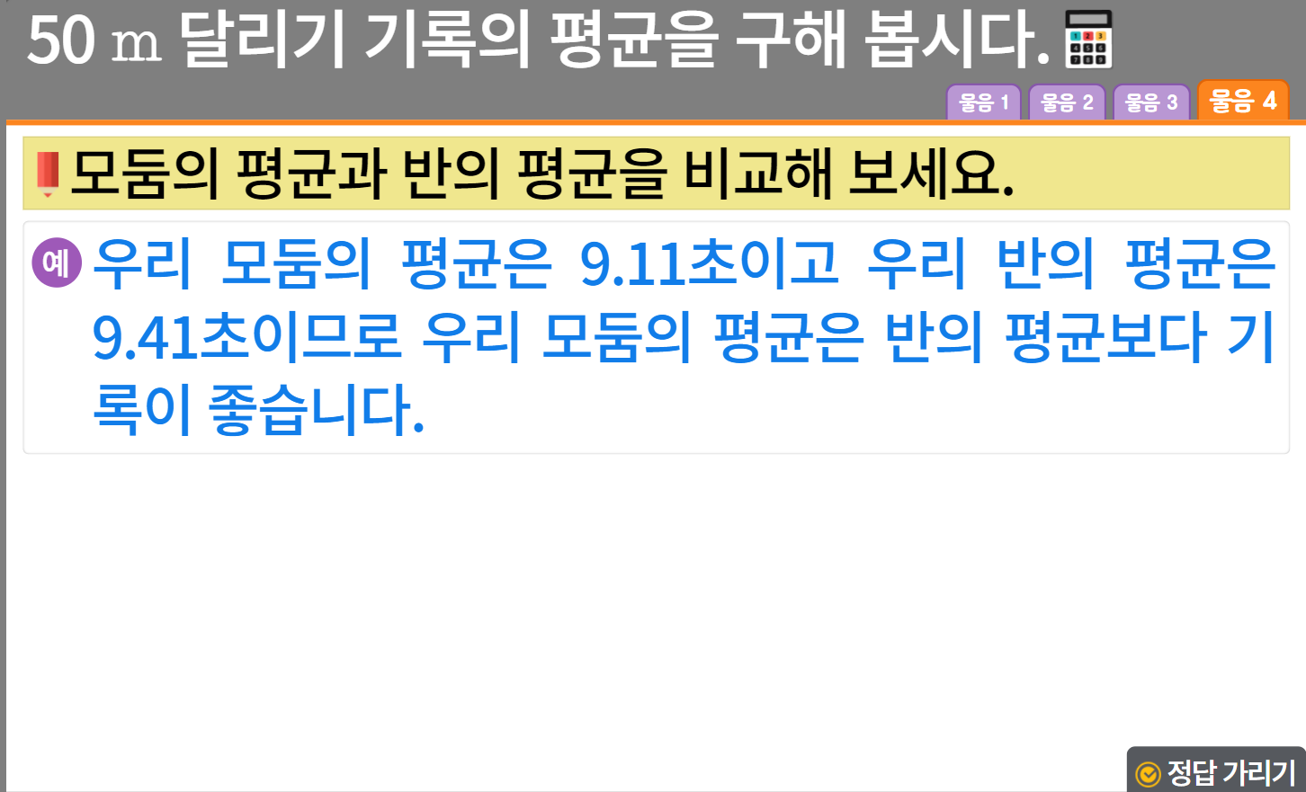

6-1
3. 소수의 나눗셈
suh_0601_03_0012_201_1
12 탐구 수학(평균을 구해 볼까요)
수정사항
답 칸을 직접쓰기 / 예 보기 칸으로 변경 (형식은 비고 링크 참고)
1 | 소발문 앞 블릿 디자인 수정
2 | 예 약물 디자인 수정
3 | 정답확인 버튼에서 예 보기 버튼으로 변경 예 보기> 직접 쓰기로 토글됨 부분에 직접 쓰기 기능 넣기. 단, 개발물에는 초록색 사각형은 안 보임.
4 | 지시문 추가 볼드 > 쓸 수
5
그림
1
4
직접 쓸 수 있습니다.
2
3
https://cdata2.tsherpa.co.kr/tsherpa/MultiMedia/Flash/2020/curri/index.html?flashxmlnum=yuni4856&classa=A8-C1-31-MM-MM-04-06-02-0-0-0-0&classno=MM_31_04/suh_0301_05_0002/suh_0301_05_0002_203_1.html

Slide 9

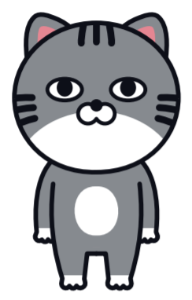

6-1
3. 소수의 나눗셈
suh_0601_03_0012_202_1
12 탐구 수학(평균을 구해 볼까요)
다양한 길이를 재어 평균을 구하고, 비교해 봅시다.
Θ Description & Function
기존의
suh_0601_03_0012_202_1.html
suh_0601_03_0012_202_2.html
두 파일을 합쳐서
suh_0601_03_0012_202_1.html로 만들어주세요.
물음 1 앞에 그림 탭 추가하여 202_1 과 202_2를 202_1로 합침.
2. 캐릭터, 말풍선 디자인 수정.
그림
물음 1
물음 2
물음 3
물음 4
발의 길이, 한 뼘의
길이 등을 재어
평균을 구할 수 있어.
평균을 모둠별 뿐만 아니라 분단별, 성별 등으로 비교할 수 있어.

Slide 10

6-1
3. 소수의 나눗셈
suh_0601_03_0012_202_1
12 탐구 수학(평균을 구해 볼까요)
다양한 길이를 재어 평균을 구하고, 비교해 봅시다.
Θ Description & Function
정답 확인 버튼 대신 예 보기/직접 쓰기 기능 추가 (비고 링크 참고)
부분에 직접 쓰기 기능 넣기. 단, 개발물에는 초록색 사각형은 안 보임.
처음에는 직접 쓰기 가능한 형태로 보임. 예 보기 버튼 클릭 시 직접 쓰기 버튼으로 토글되면서 다음 슬라이드의 텍스트가 나옴. 직접 쓰기 버튼 클릭 시 예 보기 버튼으로 바뀌면서 다시 직접 쓰기가 가능한 형태로 바뀜.
2. 지시문 추가
볼드 → 쓸 수
그림
물음 1
물음 2
물음 3
물음 4
구하고 싶은 것을 정하고, 길이를 재어 표로 나타내어 보세요.
직접 쓸 수 있습니다.
이름 | (㎝)

Slide 11
6-1
3. 소수의 나눗셈
suh_0601_03_0012_202_1
12 탐구 수학(평균을 구해 볼까요)
다양한 길이를 재어 평균을 구하고, 비교해 봅시다.
Θ Description & Function
<예시가 보일 때의 화면 (버튼은 직접 쓰기로 토글 된 상태)>
그림
물음 1
물음 2
물음 3
물음 4
구하고 싶은 것을 정하고, 길이를 재어 표로 나타내어 보세요.
직접 쓸 수 있습니다.
한 뼘의 길이
이름 | (㎝)
준기 | 13.6
지혜 | 16.5
연수 | 14.8
슬기 | 14.3
한 뼘의 길이

Slide 12
6-1
3. 소수의 나눗셈
suh_0601_03_0012_202_1
12 탐구 수학(평균을 구해 볼까요)
다양한 길이를 재어 평균을 구하고, 비교해 봅시다.
Θ Description & Function
정답 확인 버튼 대신 예 보기/직접 쓰기 기능 추가 (비고 링크 참고)
부분에 직접 쓰기 기능 넣기. 단, 개발물에는 초록색 사각형은 안 보임.
처음에는 직접 쓰기 가능한 형태로 보임. 예 보기 버튼 클릭 시 직접 쓰기 버튼으로 토글되면서 다음 슬라이드의 텍스트가 나옴. 직접 쓰기 버튼 클릭 시 예 보기 버튼으로 바뀌면서 다시 직접 쓰기가 가능한 형태로 바뀜.
2. 지시문 추가
볼드 → 쓸 수
그림
물음 1
물음 2
물음 3
물음 4
모둠의 평균을 구해 보세요.
직접 쓸 수 있습니다.

Slide 13
6-1
3. 소수의 나눗셈
suh_0601_03_0012_202_1
12 탐구 수학(평균을 구해 볼까요)
다양한 길이를 재어 평균을 구하고, 비교해 봅시다.
Θ Description & Function
<예시가 보일 때의 화면 (버튼은 직접 쓰기로 토글 된 상태)>
그림
물음 1
물음 2
물음 3
물음 4
모둠의 평균을 구해 보세요.
직접 쓸 수 있습니다.
14.8㎝

Slide 14
6-1
3. 소수의 나눗셈
suh_0601_03_0012_202_1
12 탐구 수학(평균을 구해 볼까요)
다양한 길이를 재어 평균을 구하고, 비교해 봅시다.
Θ Description & Function
정답 확인 버튼 대신 예 보기/직접 쓰기 기능 추가 (비고 링크 참고)
부분에 직접 쓰기 기능 넣기. 단, 개발물에는 초록색 사각형은 안 보임.
처음에는 직접 쓰기 가능한 형태로 보임. 예 보기 버튼 클릭 시 직접 쓰기 버튼으로 토글되면서 다음 슬라이드의 텍스트가 나옴. 직접 쓰기 버튼 클릭 시 예 보기 버튼으로 바뀌면서 다시 직접 쓰기가 가능한 형태로 바뀜.
2. 지시문 추가
볼드 → 쓸 수
그림
물음 1
물음 2
물음 3
물음 4
반의 평균을 구해 보세요.
직접 쓸 수 있습니다.

Slide 15
6-1
3. 소수의 나눗셈
suh_0601_03_0012_202_1
12 탐구 수학(평균을 구해 볼까요)
다양한 길이를 재어 평균을 구하고, 비교해 봅시다.
Θ Description & Function
<예시가 보일 때의 화면 (버튼은 직접 쓰기로 토글 된 상태)>
그림
물음 1
물음 2
물음 3
물음 4
반의 평균을 구해 보세요.
직접 쓸 수 있습니다.
15.2㎝

Slide 16
6-1
3. 소수의 나눗셈
suh_0601_03_0012_202_1
12 탐구 수학(평균을 구해 볼까요)
다양한 길이를 재어 평균을 구하고, 비교해 봅시다.
Θ Description & Function
정답 확인 버튼 대신 예 보기/직접 쓰기 기능 추가 (비고 링크 참고)
부분에 직접 쓰기 기능 넣기. 단, 개발물에는 초록색 사각형은 안 보임.
처음에는 직접 쓰기 가능한 형태로 보임. 예 보기 버튼 클릭 시 직접 쓰기 버튼으로 토글되면서 다음 슬라이드의 텍스트가 나옴. 직접 쓰기 버튼 클릭 시 예 보기 버튼으로 바뀌면서 다시 직접 쓰기가 가능한 형태로 바뀜.
2. 지시문 추가
볼드 → 쓸 수
그림
물음 1
물음 2
물음 3
물음 4
모둠의 평균과 반의 평균을 비교해 보세요.
직접 쓸 수 있습니다.

Slide 17
6-1
3. 소수의 나눗셈
suh_0601_03_0012_202_1
12 탐구 수학(평균을 구해 볼까요)
다양한 길이를 재어 평균을 구하고, 비교해 봅시다.
Θ Description & Function
<예시가 보일 때의 화면 (버튼은 직접 쓰기로 토글 된 상태)>
그림
물음 1
물음 2
물음 3
물음 4
모둠의 평균과 반의 평균을 비교해 보세요.
직접 쓸 수 있습니다.
우리 모둠의 평균은 14.8㎝이고 우리 반의 평균은 15.2㎝이므로 우리 모둠의 평균은 반의 평균보다 한 뼘의 길이가 짧습니다.

Slide 18
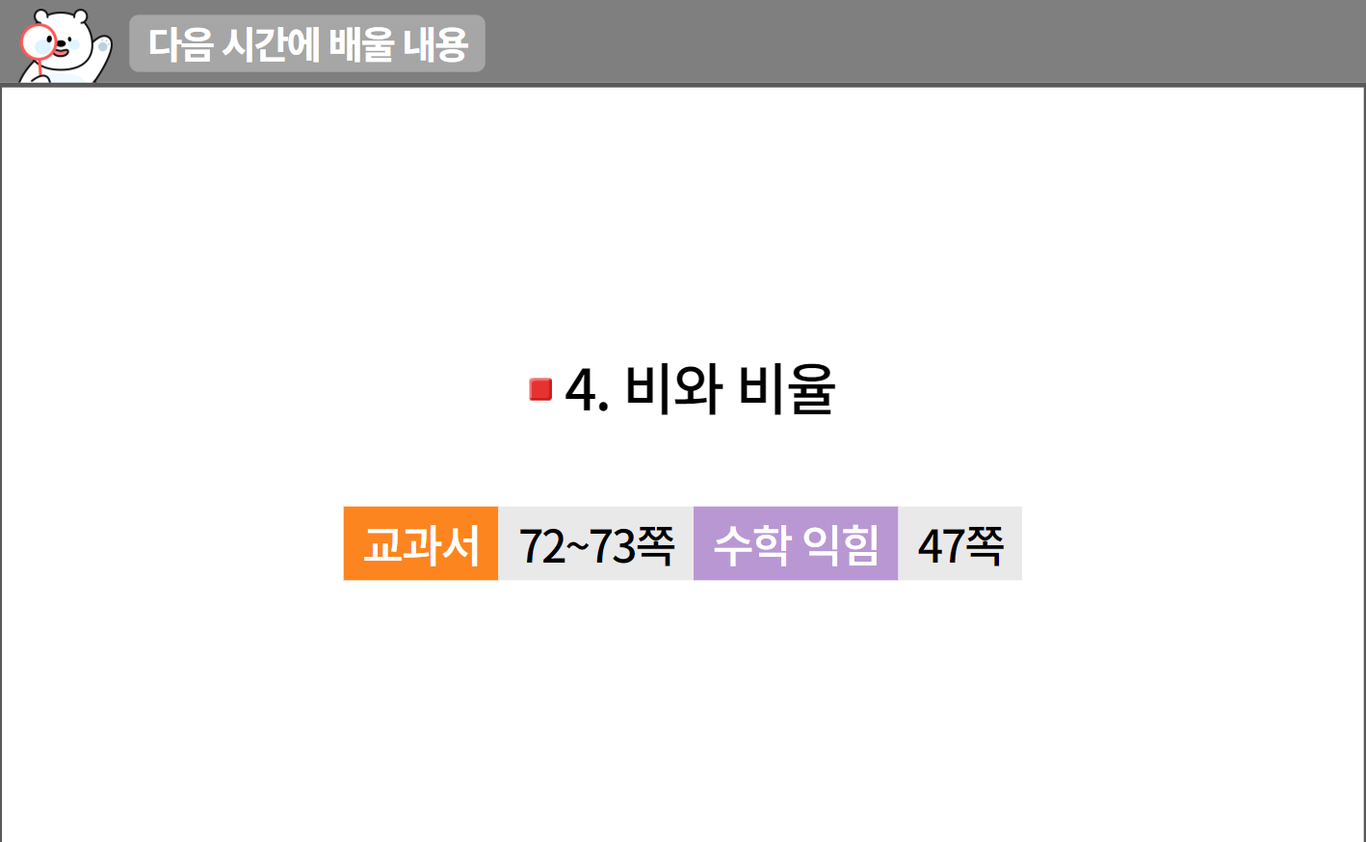
6-1
3. 소수의 나눗셈
suh_0601_03_0012_301_1
12 탐구 수학(평균을 구해 볼까요)
수정사항
1 | 다음 시간에 배울 내용 페이지 디자인 수정
2 | 삭제
3
4
5
1
2

